Slide 1
現職教員の新たな免許状取得を 促進する講習等開発事業
第3回 外部検討委員会
平成28年3月15日
岐阜女子大学

Slide 2
平成２７年度 公開講座実績
公開講座名称 | 講座数 | 受講者数
文部科学省認定 大学院免許法認定公開講座【対面】 | ８講座 | ２２６名
文部科学省認定 大学院免許法認定公開講座【通信】 | ８講座 | ３４名
小学校教諭免許科目履修講座 | １１講座 | ２２６名
幼稚園教諭免許科目履修講座 | ５講座 | ７３名
保育士資格科目履修講座 | ４講座 | １０３名
学芸員資格取得講座 | ５講座 | ６９名
中学校２種（英語）科目履修講座 | ６講座 | ２１名
エクステンション講座 | 4講座 | ６４名
合計 ８１６名

Slide 3
平成27年度 教員免許状更新講習実績
免許状更新講習 | 講座数 | 受講者数（延べ）
文部科学省認定 教員免許状更新講習【対面】【遠隔】 | ４講座 | ３７９
文部科学省認定 教員免許状更新講習【通信】 | ４講座 | ３４５
合計 ７２４名

Slide 4
文部科学省委託事業
現職教員の新たな免許状取得を促進する講習等開発事業
目 的
免許法認定講習と免許状更新講習、あるいは研修制度との相互作用により、現職教員の研修環境の充実を図るとともに、隣接校種等の新たな免許状取得を促進する。

Slide 5
文部科学省委託事業
現職教員の新たな免許状取得を促進する講習等開発事業
○更新講習との相互活用による講習の開発・実施
○通信・放送・インターネット等を活用した講習の開発・実施
○小中学校免許状併有のための講習の開発・実施

Slide 6
免許状更新講習の対面講習の県別受講者表
◇ 対面での県別受講者の表より、岐阜、愛知の近隣の受講生が多い。
◇ 遠隔で、沖縄に配信しているが、沖縄の受講生も比較的多い状況

Slide 7
アンケート調査結果
NO | 現職教員の新たな免許状取得を促進する講習等開発事業 | 必 要・やや必要の割合(%)
B1 | 大学院レベルの「教員免許状更新講習」は必要だと思いますか。 | 71.9
B2 | 「教員免許状更新講習」について必要だと思いますか。 | 92.9
B3 | 「対面」での「教員免許状更新講習」について必要だと思いますか。 | 91.3
B4 | 「遠隔」での「教員免許状更新講習」について必要だと思いますか。 | 89.3
B5 | 「通信」での「免許法認定公開講座」について必要だと思いますか。 | 90.5
B6 | 「対面」での「免許法認定公開講座」について必要だと思いますか。 | 88.9
B7 | 「遠隔」での「免許法認定公開講座」について必要だと思いますか。 | 87.0
B8 | 単位認定について必要だと思いますか。 | 69.3
B9 | 小学校の教員に中学校「英語」の教員免許状は必要だと思いますか。 | 81.0
B10 | 大学での公開講座の拡大は必要だと思いますか。 | 92.9

Slide 8
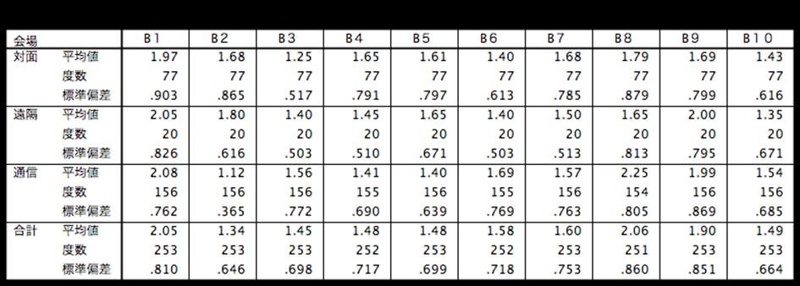
アンケート調査結果
◇対面・遠隔・通信の講座について、受講した方式について肯定的
◇全体として、免許更新は対面で、公開講座は通信での講座に肯定的
であるが、通信での公開講座の希望者は少ない。
◇大学の大学での公開講座の拡大は必要
◇免許更新講座を公開講座の単位として認定することには、あまり必
要性を感じていない
◇免許更新講習について大学院レベルの講座を展開したが、難しいと
いう判断

Slide 9
対面と遠隔の成績の差
◇ 免許更新講座について、対面並びに遠隔方式の講座について、
各講座の成績を平均してみたが、その差に違いは見られなかった。
◇つまり、免許更新講習において教育効果として遠隔・対面方式の際は
認められないとの結論に至った。
対面／遠隔 | 平均値 | 度数 | 有意差
遠 隔 | 76.1 | 15 | 0.031
対 面 | 79.7 | 43
合 計 | 78.8 | 58

Slide 10
教員免許状更新講習による文部科学省免許法認定講座の単位認定
教育モデルプログラムでは、11名（30時間の免許法認定講習を受講した対象者３０３人：３.６％）の文部科学省免許法認定講座の単位認定の申し込みがあり、その内９人（２.９％）に教育実践特講の単位認定を行った。
教員免許状更新講座【対面授業・通信教育】を受講した教員を対象に、課題の提出により文部科学省免許法認定講座の単位認定を行うという、課題の提出を義務付けたことが大きな原因であると考えられる。

Slide 11
通信制の文部科学省免許法認定講座の単位認定における本人確認について
（１）受講申込時における本人確認
（２）課題提出並びに科目修得試験課題
における本人確認
通信の課題レポート（最終）については、本学に来ていただき、試験を行う方法に変更する。

